Slide 1
স্বা
গ
ত
ম

Slide 2
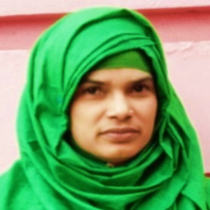
পরিচিতি
মোছাঃ নাজনীন খাতুন
সহকারী শিক্ষিকা ( কৃষি )
মির্জাপুর দক্ষিণ পাড়া দাখিল মাদ্রাসা
মির্জাপুর, শেরপুর, বগুড়া।
মোবাঃ ০১৭৪০২৫৪২০২
বিষয়ঃ কৃষি শিক্ষা
শ্রেণীঃ নবম- দশম
অধ্যায়ঃ ৪
পাঠঃ ২
সময়ঃ ৪৫ মিনিট

Slide 3
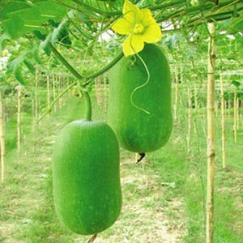
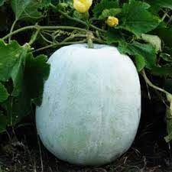
নিচের ছবিগুলো লক্ষ্য করো
এগুলো কিসের ছবি ?
চালকুমড়া
তোমরা ঠিক বলেছ

Slide 4
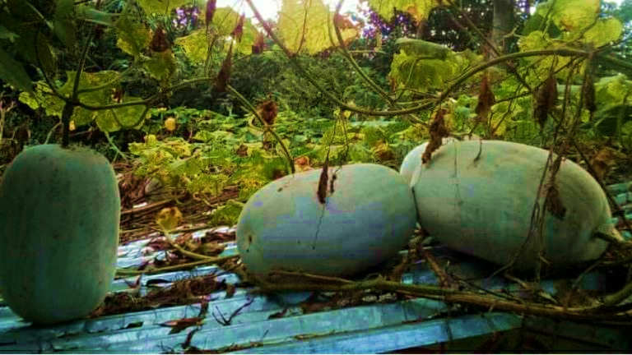
অধ্যায়ঃ ৪
পাঠঃ ২ ( চালকুমড়ার চাষ )

Slide 5
শিখণফল
এই পাঠ শেষে শিক্ষার্থীরা...
১। চালকুমড়ার জাত সম্পর্কে জানতে পারবে।
২। চালকুমড়ার চাষ পদ্ধতি বর্ণনা করতে পারবে।

Slide 6
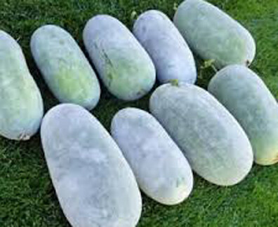
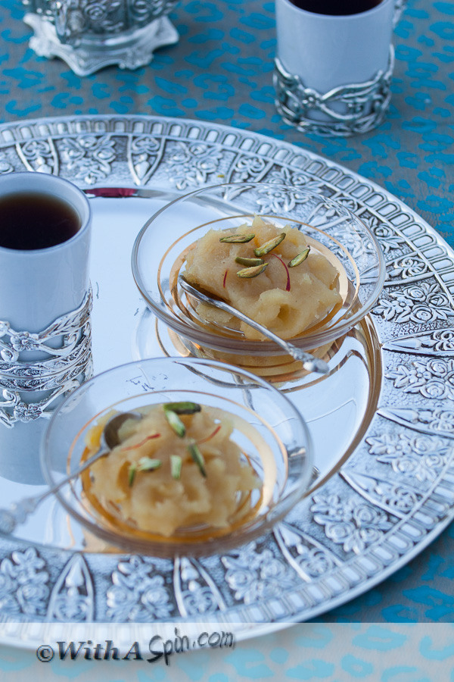
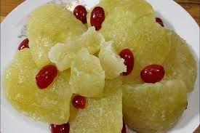
এসো আমরা কিছু ছবি দেখি
পরিপক্ক
হালুয়া
মোরব্বা
পরিপক্ক চালকুমড়া মোরব্বা ও হালুয়া তৈরিতে ব্যবহৃত হয়।

Slide 7
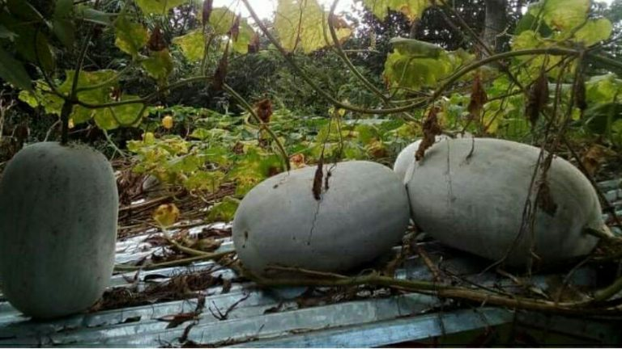
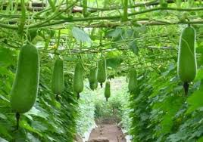
এসো কিছু ছবি দেখি
ঘরের চালে চাল কুমড়া
মাচায় চাল কুমড়া
গ্রামবাংলায় ঘরের চালে এ সবজি গাছ উঠানো হয় বলে এটি চালকুমড়া নামে পরিচিত। তবে জমিতে মাচায় ফলন বেশি হয়।

Slide 8
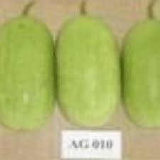
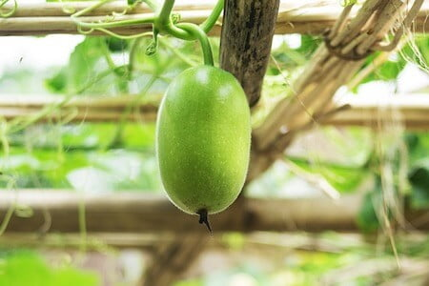
আরো কিছু ছবি দেখি
বাংলাদেশে কুমড়ার কোনো অনুমোদিত জাত নেই। তবে বারি কর্তৃক উদ্ভাবিত বারিচালকুমড়া-১ নামের জাতটি বাংলাদেশের সব অঞ্চলে চাষ করা যায়।

Slide 9
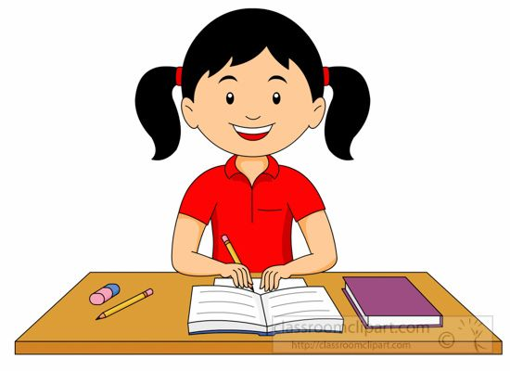
একক কাজ
চালকুমড়ার জাতটির নাম লিখ।
এই সবজিটির নাম চালকুমড়া কেন দেয়া হয়েছে।
উত্তরঃ বারি কর্তৃক উদ্ভাবিত বারিচালকুমড়া-১ ।
উত্তরঃ গ্রামবাংলার ঘরের চালে এ সবজি গাছ উঠানো হয় বলে এটি চালকুমড়া নাম দেয়া হয়েছে।

Slide 10
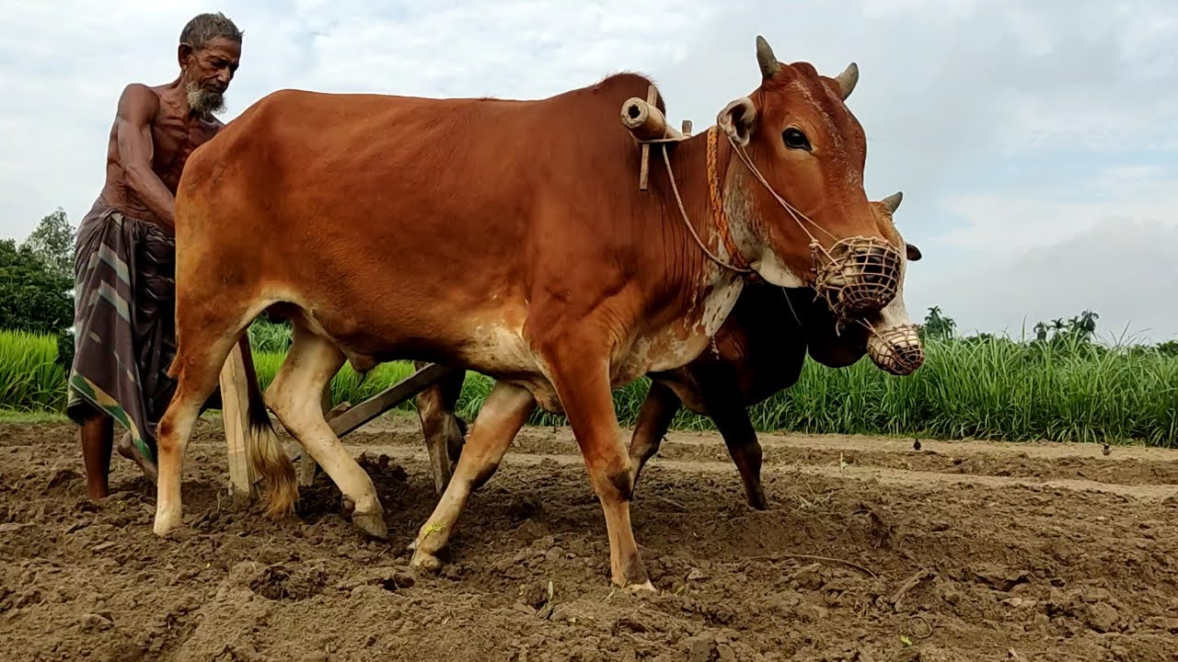
আরো কিছু ছবি দেখি
দোঁআশ মাটিতে এটি চাষ করা হয়। তবে উপযুক্ত ব্যাবস্থাপনার মাধ্যামে কাদা মাটি ছাড়া যে কোনো মাটিতে চাষ করা যায়।

Slide 11
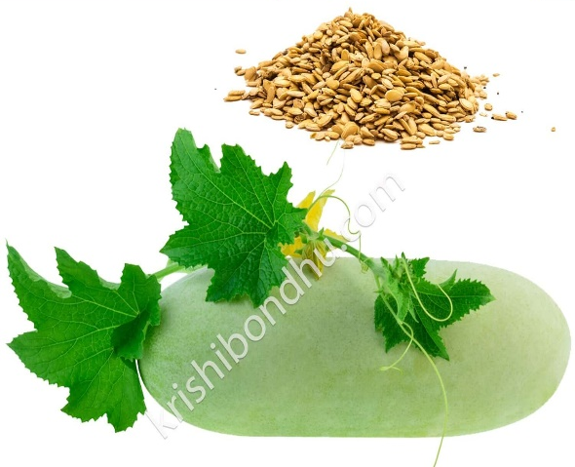
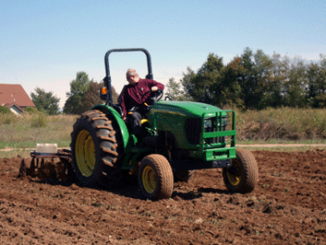
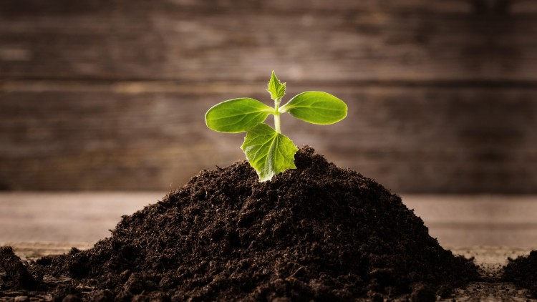
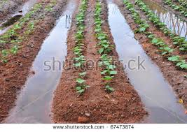
আরো কিছু ছবি
বীজ বপনের সময়ঃ ফেব্রুয়ারি-মে।
চাষ করা
মাদার উচ্চতা ১০-২০ সেমি প্রস্থ ২.৫ মিটার।
দুইটি মাদার মাঝখানে ৬০ সেমি প্রশস্ত সেচ ও নালা নিকাশ থাকবে।

Slide 12
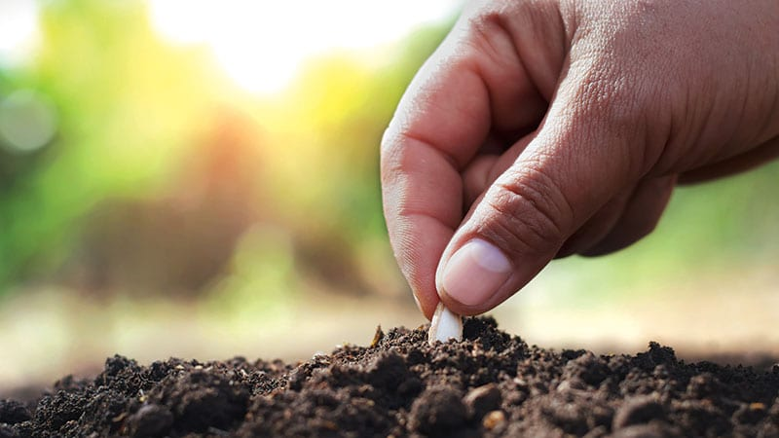
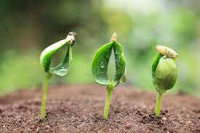
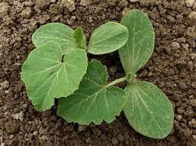
আরো কিছু ছবি
প্রতি মাদায় ৪-৫টি বীজ বপন করতে হবে।
৫-৭ দিনের মধ্যে বীজগুলো গজাবে।
প্রতি মাদায় ২-৩ টি সবল গাছ রাখতে হবে।

Slide 13
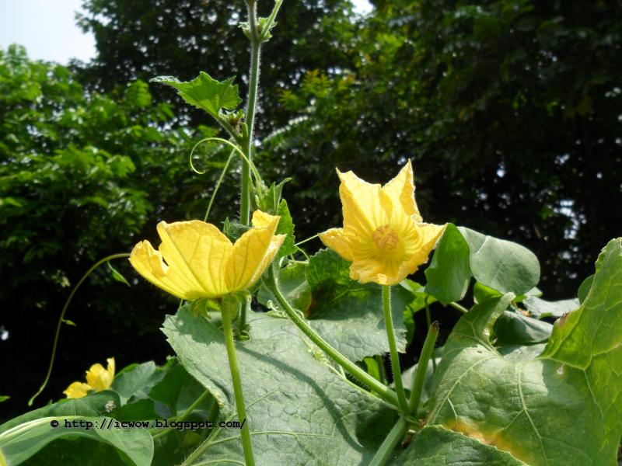
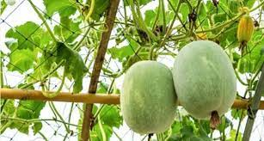
আরো কিছু ছবি
মাচায়
ঘরের চালে
বৃক্ষের উপর
মাদায় গজানোর পর চারা মাচা, ঘরের চাল বা বৃক্ষের উপর তুলে দিতে হয়।

Slide 14
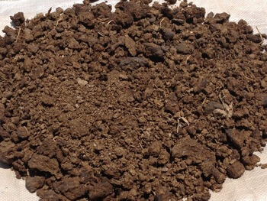
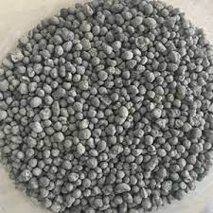
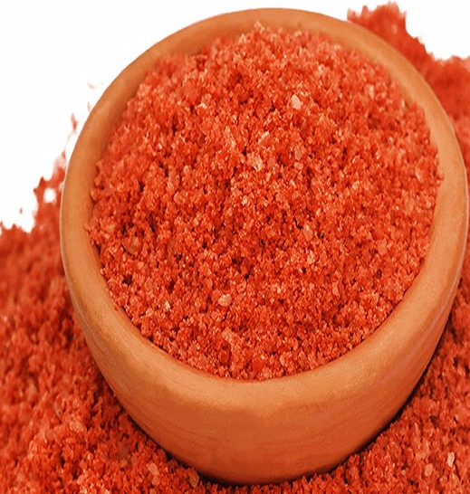
আরো কিছু ছবি দেখি
গোবর
টিএসপি
এমওপি
প্রতি মাদায় ১০ কেজি গোবর, ২০০ গ্রাম টিএসপি, ৫০ গ্রাম এমওপি দিতে হবে।

Slide 15
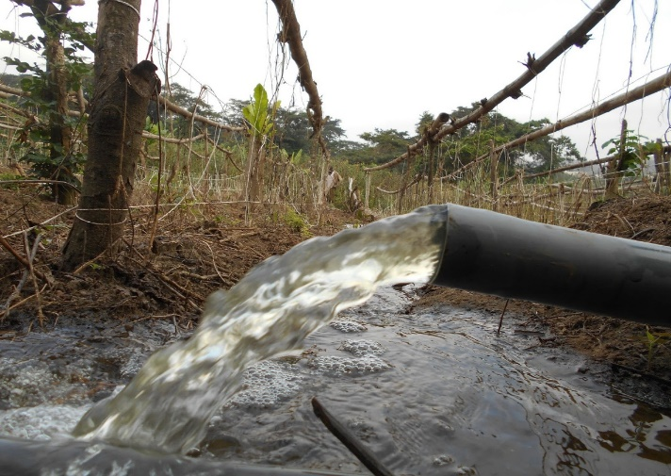
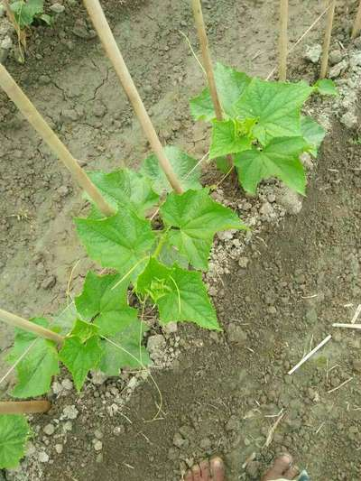
আরো কিছু ছবি দেখি
মাদা শুকিয়ে গেলে পানি দেওয়া।
আগাছা পরিষ্কার করা
গাছের গোড়ায় মাটি উঠিয়ে দেয়া।
গাছের বৃদ্ধির জন্য মাচা দেওয়া

Slide 16
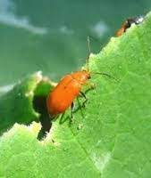
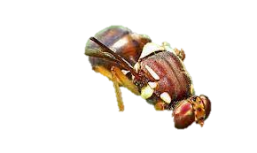
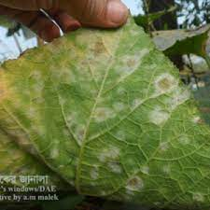
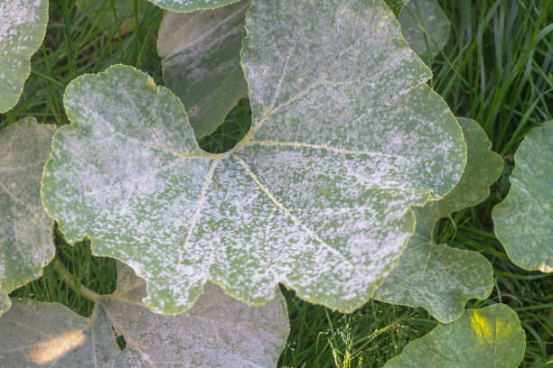
আরো কিছু ছবি দেখি
রেড পামকিন পোকা
মাছি পোকা
ডাউনি মিলডিউ পাতার নিচে আক্রমণ করে।
পাউডারি মিলডিউ পাতার উপরে আক্রমণ করে।

Slide 17
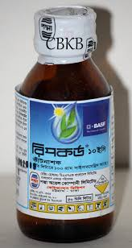
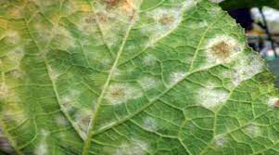
আরো কিছু ছবি দেখি
ফলের ক্ষতিকর পোকা কীটনাশক প্রয়োগ করে দমন করতে হবে।
পাতার রোগ ছত্রাকনাশক প্রয়োগ করে দমন করতে হবে।

Slide 18
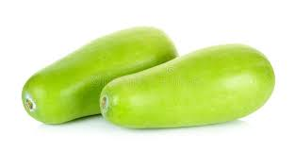
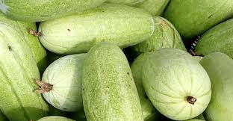
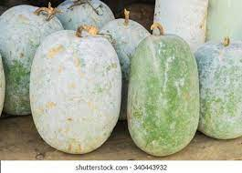
আরো কিছু ছবি দেখি
পরিপূর্ণ পাকা অবস্থায় এবং কচি অবস্থায় খাওয়া যায়। তাই কচি অবস্থা থেকেই ফসল সংগ্রহ শুরু হয়।
চালকুমড়া পাকিয়ে সংগ্রহ করে ঘরে রাখা যায় অনেকদিন।
শতক প্রতি ফলন ৮০-১০০ কেজি।

Slide 19
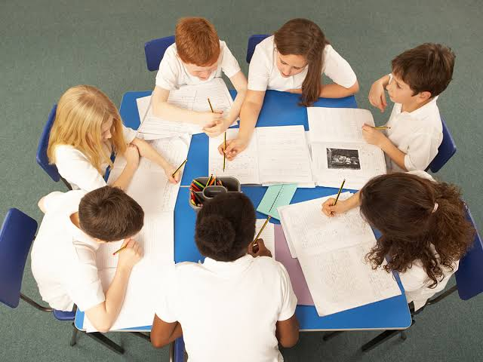
দলগত কাজ
পোকা ফলের ক্ষতি করে থাকে এমন কয়েকটি পোকার নাম লিখ।
কোন রোগের কারণে পাতার উপরে সাদা পাউডার রঙ ধারন করে।

Slide 20
মিলিয়ে নেই
উত্তরঃ মাছি পোকা, রেডপামকিন বিটল, এপিল্যাকনা বিটল, লাল মাকড় প্রভৃতি পোকা ফলের ক্ষতি করে থাকে।
উত্তরঃ পাউডার মিলডিও রোগ।

Slide 21
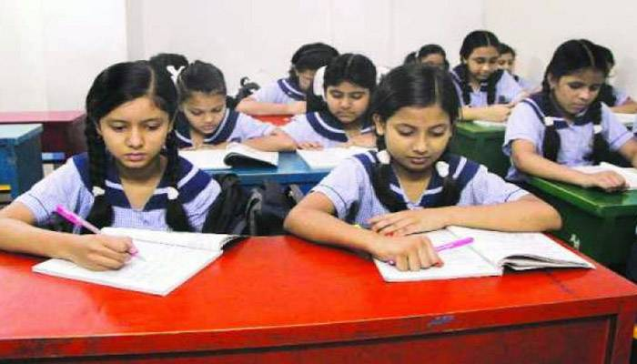
মূল্যায়ণ
১। পরিপক্ক ফল দিয়ে কি কি তৈরি করা হয় ?
২। দুইটি নালার মাঝখানে কত সেমি প্রশস্ত সেচ ও নিকাশ নালা থাকবে ?
৩। প্রতি মাদায় কতটি সবল গাছ রখতে হবে ?
৪। ফলের ক্ষতিকর পোকা কী দিয়ে দমন করা যায় ?
৫। গাছের বৃদ্ধির জন্য কী করতে হয় ?

Slide 22
মিলিয়ে নেই
উত্তরঃ পরিপক্ক ফল দিয়ে মোরব্বা ও হালুয়া তৈরি করা যায়।
উত্তরঃ দুই মাদার মাঝখানে ৬০ সেমি প্রশস্ত সেচ ও নিকাশ নালা থাকবে।
উত্তরঃ প্রতি মাদায় ২-৩ টি সবল গাছ রাখতে হবে।
উত্তরঃ কীটনাশক প্রয়োগ করে পোকা দমন করা যায়।
উত্তরঃ গাছের বৃদ্ধির জন্য মাচা দিতে হবে।

Slide 23
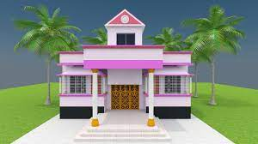
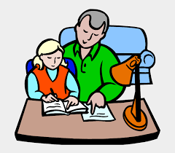
বাড়ির কাজ
চালকুমড়ার চাষ পদ্ধতির ধাপগুলো লিখে আনবে এবং শ্রেণীতে উপস্থাপন করবে।

Slide 24
সবাইকে স্বাগতম

